Slide 1

스마트 커뮤니티 기초데이터 수집
Smart Community
안상현, 김상현, 최상현, 이상현

Slide 2
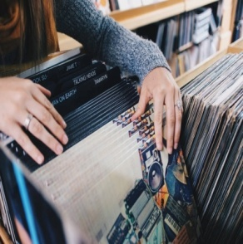




목차
팀소개
기획의도 및 컨셉
주요특징
디자인 리서치
기획 방안

Slide 3
프로젝트 개요
팀소개
기획의도 및 컨셉
주요특징
UI 디자인

Slide 4
프로젝트 개요 - 팀소개
조이름 : ?
팀장 : 안상현 [ 수행 업무 ]
팀원 : 김상현 [ 수행 업무 ]
팀원 : 최상현 [ 수행 업무 ]
팀원 : 이상현 [ 수행 업무 ]

Slide 5
프로젝트 개요 - 기획의도 및 컨셉
취준생에게 직업능력향상 계획을 수립할 수 있는 현실적이면서도 효과적인 전략을 제공하고자 함
빠르게 변화하는 IT 트렌드에 맞는 UI/UX 디자인 능력을 향상시켜 취준생의 경쟁력을 높이고자 함
IT 전문가가 되기 위한 최준생들이 다양한 정보를 상호 제공 하고 공유하는 건전한 커뮤니티를 형성하고자 함

Slide 6
프로젝트 개요 - 주요특징
Fun - 사이트 방문시 즐거움을 느끼면서 컨텐츠를 볼 수 있다.
We - “나”만을 위한 사이트가 아닌 “우리”를 위한 커뮤니티로 확장하여 개인만을 위함이 아닌 공유의 성격으로 차별화 한다.
Information - 이용하고 갈 때 뭔가를 얻거나 남긴다는 느낌을 줄 수 있는 컨텐츠 및 서비스, 정보가 풍부한 사이트

Slide 7
프로젝트 개요 - UI 디자인
높은 가독성과 정보 습득을 위한 직관적인 메뉴배치
사용자 중심의 직관적이고 쉽게 접근 가능한 UI를 구성할 것
인지적 효과를 고려한 이해하기 쉬운 디자인으로 구성할 것
PC, 모바일 스마트기기에서 접근가능하며 사용성에 중점을 둘 것
웹 접근성 및 웹 표준을 준수하며 콘텐츠 추가에 대한 확장성을 고려할 것

Slide 8
디자인 리서치
팀소개
기획의도 및 컨셉
주요특징
UI 디자인

Slide 9
디자인리서치 - 방향설정
디자인 리서치를 통해 관련 산업 분야의 동향을 파악한다.
경쟁 서비스의 장단점을 파악한다.
정보를 알기 쉽게 전달한다.
사용성을 높인다.
사용자 참여를 유도한다.
시각적, 청각적 즐거움을 준다.
긍정적인 사용자 경험을 전달한다.
참고할 만한 자료는 스크랩 또는 화면 캡처를 통해 컴퓨터에 저장한다.
리서치 자료에 대한 현황분석을 실시한다.

Slide 10
디자인리서치 – 조사리스트
웹마당(webmadang.net)
IT뉴스(itnews.or.kr)
IT마당(www.itmd.co.kr)
코엑스(coex.co.kr)
온오프믹스(onoffmix.com)
그린컴퓨터(www.greenart.co.kr)
건국대학생커뮤니티(kung.kr)
와디즈(www.wadiz.kr)
오키(okky.kr)
큐넷(q-net)
?
?
?
?
?
?
?
?
1조
2조
3조
4조
5조

Slide 11
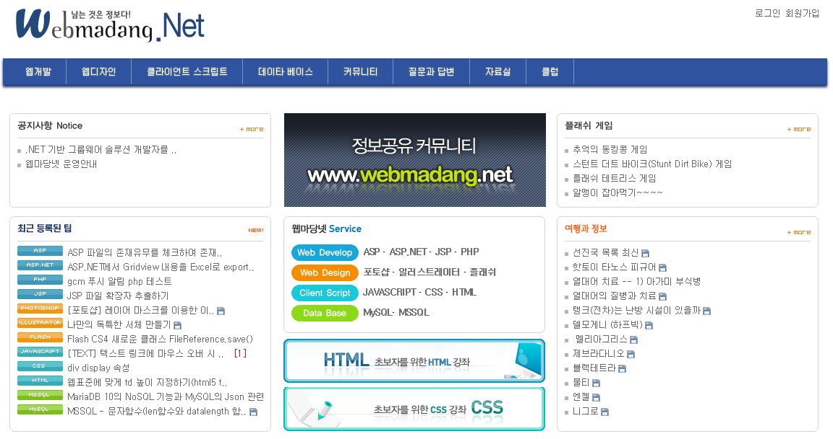
디자인리서치 - 웹마당(webmadang.net)

Slide 12
디자인리서치 - 웹마당(webmadang.net)
강점(Strength)
gnb메뉴 반응속도 좋음
gnb메뉴 효과 세련됨
메인화면에서 컨텐츠들을 한번에 보기 좋음
접근성이 좋음(나이가 많으신 분들도 사용하기 쉬움)
약점(Weakness)
디자인면이 촌스러움
서브페이지들이 단조로움
딱 봤을 때 무슨홈페이지인지 잘 모르겠음.
트렌드를 반영하지 않은 고전적인 홈페이지

Slide 13
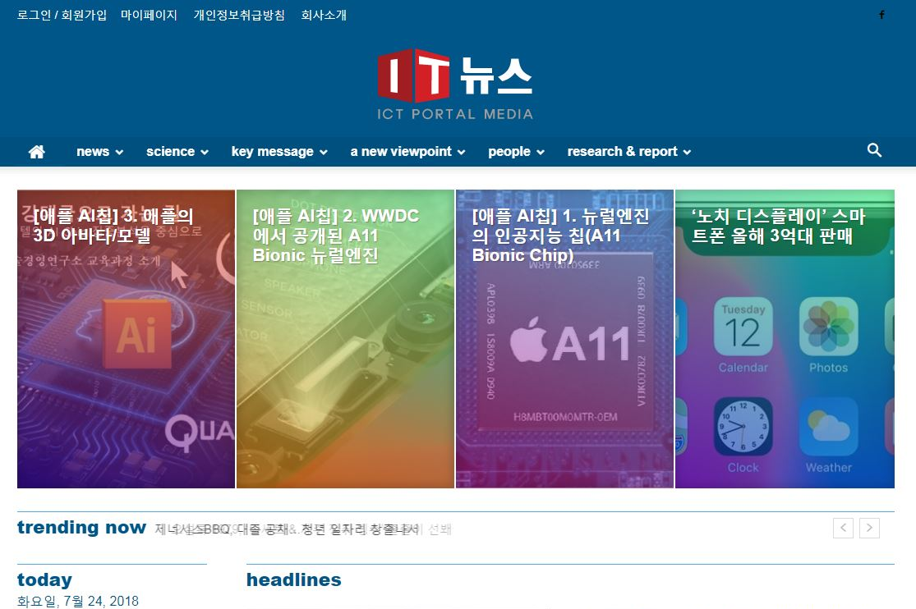
디자인리서치 – IT뉴스 (itnews.or.kr)

Slide 14
디자인리서치 - IT뉴스 (itnews.or.kr)
강점(Strength)
따로 클릭해 보지 않아도 이미지로 내용 파악이 가능함
세션별로 소제목이 붙어있어서 가독성이 좋음
트렌트를 반영한 디자인
약점(Weakness)
이미지가 너무 많아서 정신없음
접근성이 어려움
메인페이지가 너무 길다
무의미한 공간차지 부분이 있음(내용이 없는 부분)
카테고리별로 분류가 애매함
중복된 UI가 있음

Slide 15
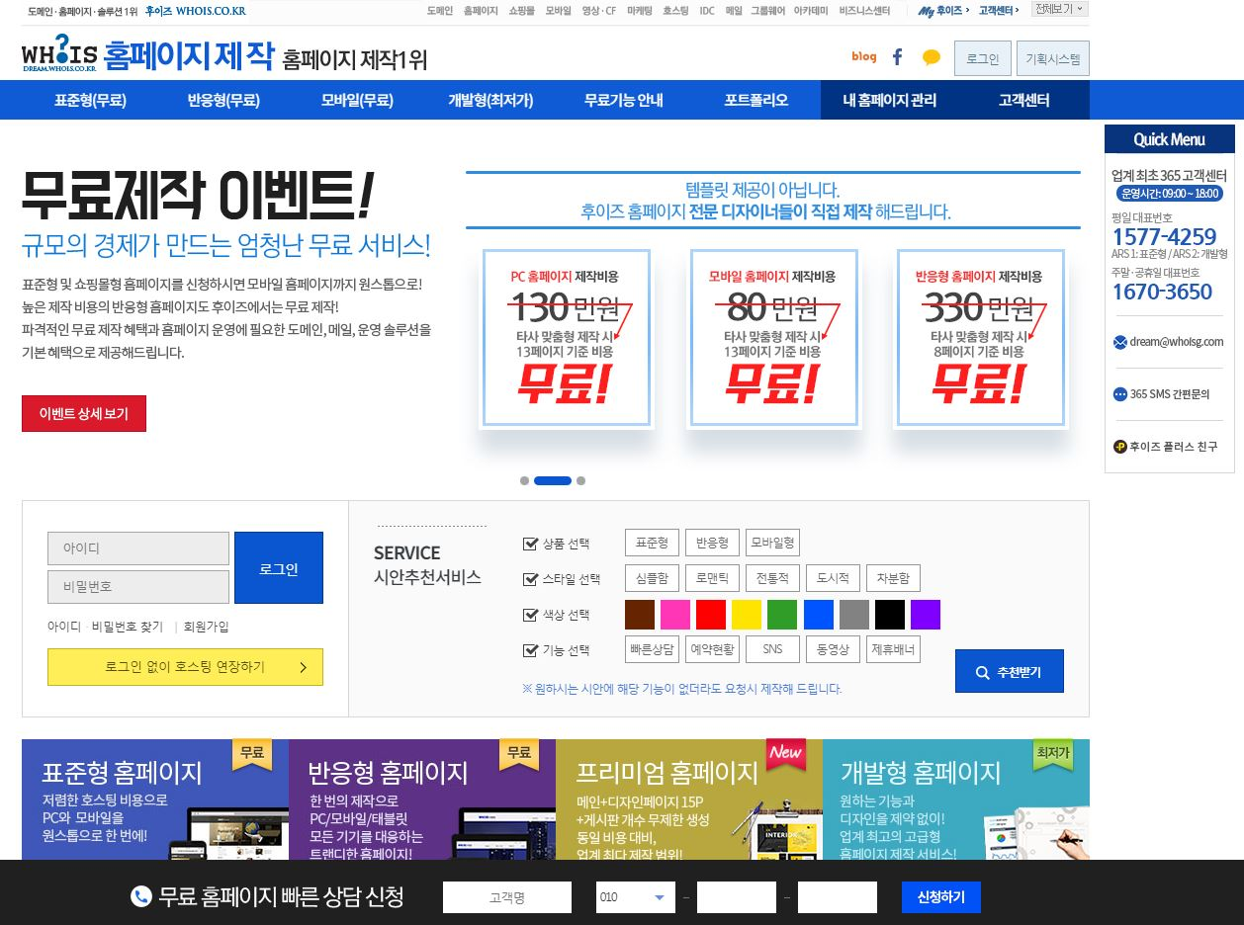
디자인리서치 – 후이즈드림 (dream.whois.co.kr)

Slide 16
디자인리서치 - 후이즈드림 (dream.whois.co.kr)
강점(Strength)
심플한 디자인
한눈에 잘 보임
사용자 참여 유도가 좋음
카테고리가 다양해서 이용하기가 쉬움
트랜디한 디자인으로 계속 눈이 감
레이아웃 정렬이 보기 쉽게 되어있음
초보자도 쉽게 사용할 수 있음
배너 사용이 좋음
링크 연결이 잘 되어 있음(ex,카카오톡)
약점(Weakness)
슬라이드 배너의 prev,next버튼이 없음
불필요한 카테고리 사용으로 인해 혼란을 줌

Slide 17
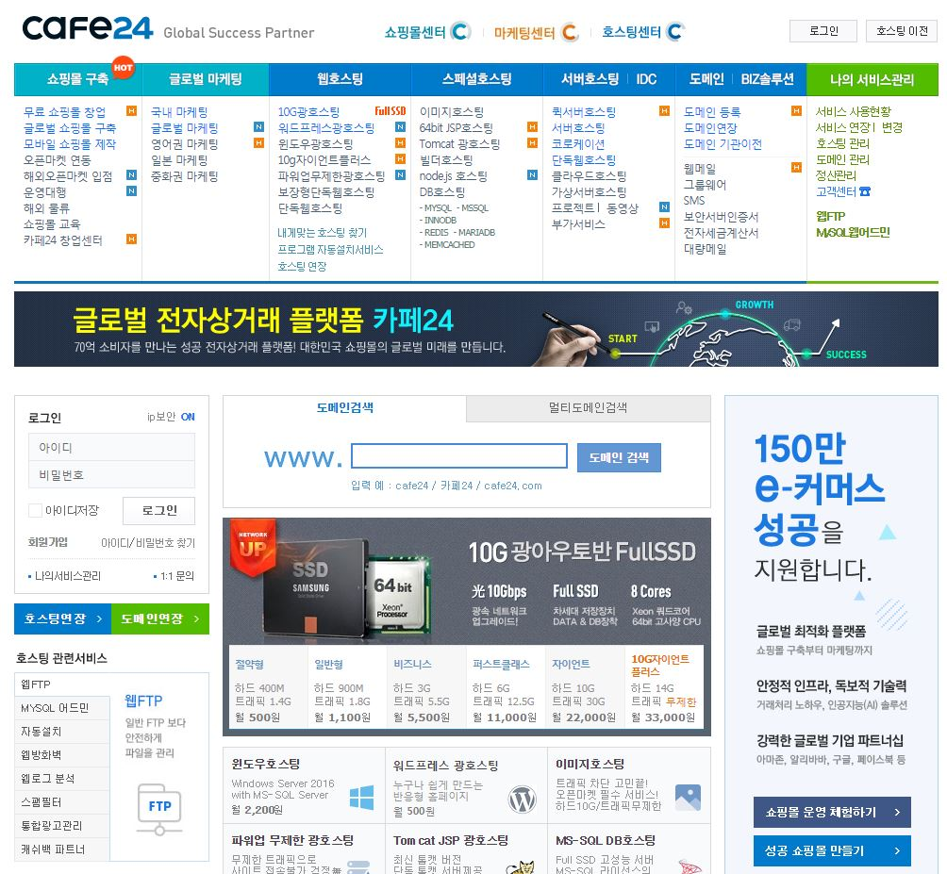
디자인리서치 – 카페24 (www.cafe24.com)

Slide 18
디자인리서치 - 카페24 (www.cafe24.com)
강점(Strength)
전문가 입장에서 볼 땐 접근하기가 쉬움
메뉴가 디테일함
대분류 사용으로 원하는 카테고리로 갈 수 있음
약점(Weakness)
딱 보기에 정신사나워서 어떻게 접근해야할지 모르겠음
초보자들이 접근하기 힘듬
레이아웃 영역이 확실하지가 않음
가이드라인이 눈에 보이지 않음
트랜디하지 않음
배너사용이 없어서 사용자가 이용하기까지 어려움이 있음
답답한 디자인
전문 용어, 전문 UI를 사용해서 사용자의 제한이 있음
전문용어라 어려운데 검색하는게 없어서 일일이 다 들어가봐야 함.
대,중,소 분류가 다 나와있어서 정신없음
메인, 서브 페이지들의 디자인이 통일되지 않음

Slide 19
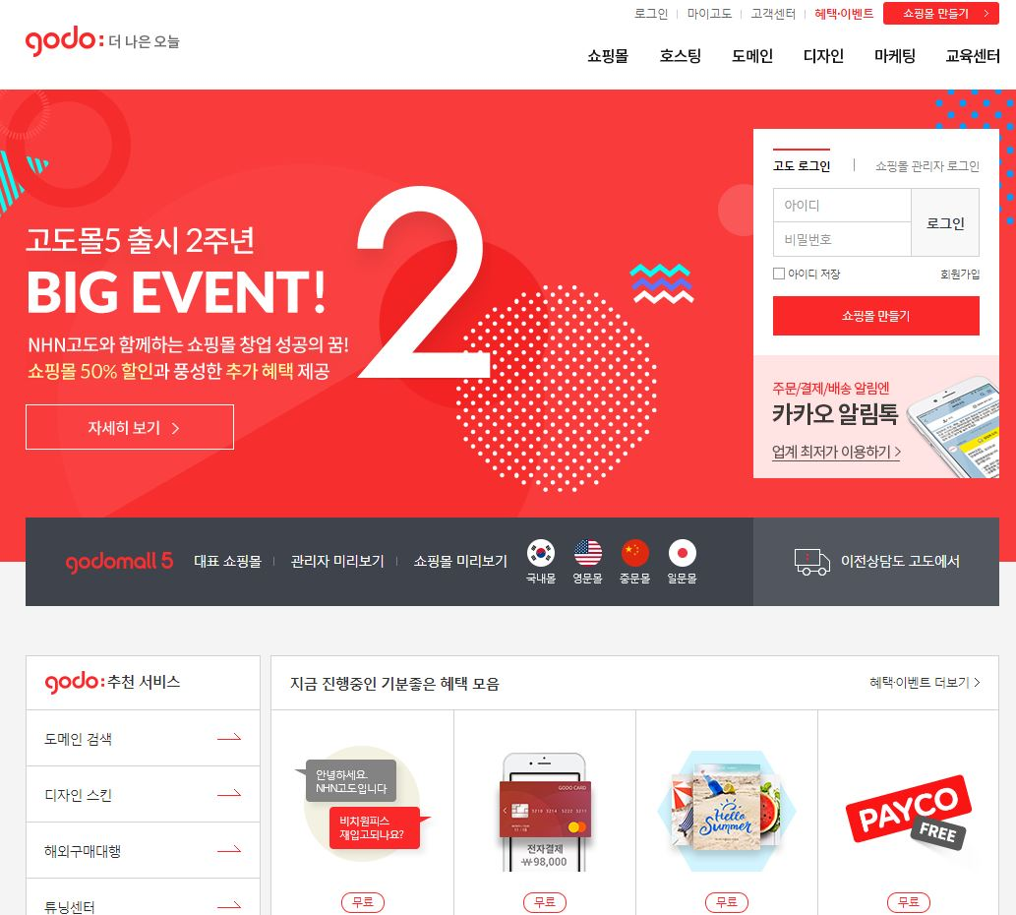
디자인리서치 – 고도몰 (https://www.godo.co.kr/)

Slide 20
디자인리서치 - 고도몰 (https://www.godo.co.kr/)
강점(Strength)
통일된 색상으로 보기가 좋음
가이드라인으로 초보자들도 쉽게 사용할 수 있음
UI의 적절한 사용으로 시각적인 면이 좋음
사용하기에 재밌음(클릭해보고싶음)
경쟁업체인 카페24보다 접근하기 쉬움
모바일시장을 잘 노림
영어,중국어,일본어로 번역이 가능하게 함
연령대,국적 불문하고 사용 가능한 페이지(글로벌 쇼핑몰)
Q&A가 잘되어있음
약점(Weakness)
서브페이지의 로고에 부제목으로 인해 메인페이지 이동경로를 모르겠음
모르는사람이 보면 무엇을 하는 홈페이지인지 잘 모르겠음
배너에 있는 2주년 축하는 팝업으로 대체하고 배너는 중요내용으로 하면 좋을 것 같음

Slide 21
기획 방안
정보구조 설계

Slide 22
정보구조 설계
HOME
nav
로그인
회원가입
이력서 등록하기
인·적성검사
MY페이지
멘토링
소통인
채용인
교육인
나눔인
멘토정보
회사정보
TOP 100
정부지원
일반게시판
멘티신청
면접tip
직종별
지역별
후기
멘토링 후기
이력서컨설팅
지역별
직종별
서적 나눔
채용일정
박람회
자주묻는
Q&A
취업자료

Slide 23




레이아웃 – HOME
이력서등록 인·적성검사 MY페이지
멘토링
소통인
채용인
교육인
나눔인
Top 100 채용정보
더보기 >
ㅊ
개인회원 로그인
기업회원 로그인
HOT 채용
회원가입
ID / PW 찾기
놓치면 안될 소식
실시간 채팅
이력서 컨설팅
GO☞
멘티 신청
면접 Honey Tip
우리 함께 취업 성공 해요~ ☞☜
자주 묻는
☎ Q&A ☎
GO☞
스마트커뮤니티 소개 | 이용약관 | 개인정보정책 | 이메일주출방지정책 | 기사제공

Slide 24





레이아웃 – 멘토링
이력서등록 인·적성검사 MY페이지
소통인
교육인
나눔인
멘토링
소통인
채용인
멘토정보 | 멘티신청 | 멘토링 후기
멘토링 사업
2018년 멘토링
공통분과
전체
멘토(나눔지기)명
전문분과
전체
경력/멘토링 주제
활동지역
전체
검색
홍길동 (팀장)
하이미디어
홍길동 (팀장)
하이미디어
홍길동 (팀장)
하이미디어
홍길동 (팀장)
하이미디어
홍길동 (팀장)
하이미디어
홍길동 (팀장)
하이미디어
홍길동 (팀장)
하이미디어
홍길동 (팀장)
하이미디어
홍길동 (팀장)
하이미디어
홍길동 (팀장)
하이미디어
스마트커뮤니티 소개 | 이용약관 | 개인정보정책 | 이메일주출방지정책 | 기사제공

Slide 25
레이아웃 – 소통인
이력서등록 인·적성검사 MY페이지
멘토링
소통인
채용인
교육인
나눔인
회사정보 | 면접tip | 이력서 컨설팅
기업별 | 분야별 | 지역별
인기검색 기업
대기업
중견기업
1) 인기기업1
1) 대기업1
1) 중견기업어쩌고
2) 인기기업2
2) 대기업2
2) 어쩌고2
3) 인기기업3
3) 대기업3
3) 어쩌고3
회사정보
검색
삼성
글 수 : 1,020개
대기업 | 매출액 12345677원 | 사원수 @명
유세스파트너스
글 수 : 560개
중견기업 | 매출액 12345677원 | 사원수 @명
밑으로 쭉쭉 공유할 수 있는 정보가 나옴
스마트커뮤니티 소개 | 이용약관 | 개인정보정책 | 이메일주출방지정책 | 기사제공

Slide 26
레이아웃 – 채용인
이력서등록 인·적성검사 MY페이지
멘토링
소통인
소통인
채용인
교육인
나눔인
Top100 | 직종별 | 지역별 | 채용일정 | 취업자료
검색어를 입력해주세요.
검색
1차 분류
전체
2차 분류
전체
3차 분류
전체
상세검색열기
나의 관심등록 가기
인기검색어 : 바리스타, 웹퍼블리싱, 제과제빵
인쇄하기
검색
전체 86420 건
등록일 마감일
10개씩
제주렌트카 예약담당 사무직원 모집
사보맨파워(주) 근무지역: 제주시 등록일: 18-07-11
학력: 학력무관 임금: 200만원 마감일: 18-07-25
고용형태: 계약직 경력: 무관
관심등록
관련정보
전자부품 조립사무직원 모집
주식회사청진 근무지역: 경남 창원시 등록일: 18-07-18
학력: 학력무관 임금: 1만원(시급) 마감일: 18-07-28
고용형태: 계약직 경력: 무관
관심등록
관련정보
웹퍼블리셔 정규직 모집
관심등록
관련정보
스마트커뮤니티 소개 | 이용약관 | 개인정보정책 | 이메일주출방지정책 | 기사제공

Slide 27
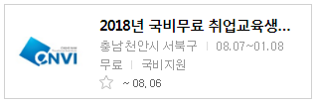
레이아웃 – 교육인
이력서등록 인·적성검사 MY페이지
멘토링
소통인
채용인
나눔인
소통인
교육인
정부지원 | 직종별 | 지역별 | 박람회
분야별
전체
전체
교육장소
시도
시군도
훈련 시작
검색
우수 훈련과정
마감순
10개씩
교육기관
교육과정
훈련 기간 / 지역
금액
마감일
하이미디어
UI / UX
07/12~12/06
강남
무료
07/12
스마트커뮤니티 소개 | 이용약관 | 개인정보정책 | 이메일주출방지정책 | 기사제공

Slide 28



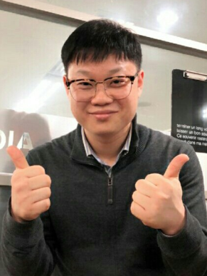
레이아웃 – 나눔인
이력서등록 인·적성검사 MY페이지
멘토링
소통인
교육인
소통인
채용인
나눔인
일반게시판 | 후기 | 서적나눔 | 자주묻는 Q&A
일반게시판
글 수
176,006
번호
제목
글쓴이
날짜
추천 수
조회 수
AD
공지
[일반게시판 이용안내]
[21]
1조
2018-07-28
23
51304
177
안녕하세요^^~
[1]
1조
2018-07-28
2
14766
176
강남 하이미디어컴퓨터 학원 어때요?
[31]
1조
2018-07-28
300
99999
175
커몬커몬 들어와봐
[2]
1조
2018-07-28
3
76576
174
꼭 읽어주세요!
[7]
1조
2018-07-28
20
45785
173
처음뵙겠습니다^^.
1조
2018-07-28
7
42242
안상현
하이미디어컴퓨터학원 강남점
010-2645-7892
전화주세요~.^
172
반가워요.
1조
2018-07-28
4
45757
171
하욤!!!!!!!!!!!!!!!!!!!
1조
2018-07-28
8
45424
쓰기
목록
< 첫 페이지
1 2 3 4 5 6 7 8 9 10
첫 페이지 >
스마트커뮤니티 소개 | 이용약관 | 개인정보정책 | 이메일주출방지정책 | 기사제공

